Slide 1
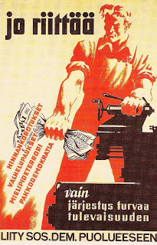
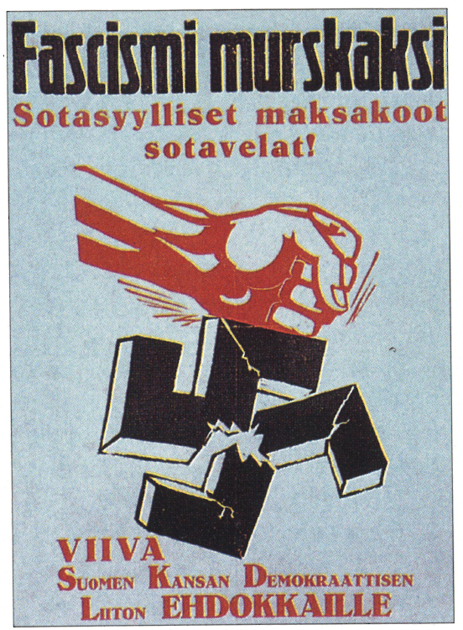
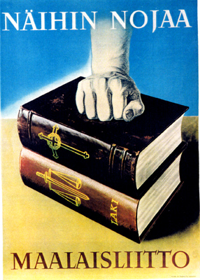
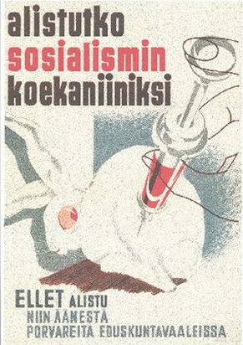
Vaaran vuodet 1944-48

Slide 2
Vaaran vuodet
= Pelko NL:n miehityksestä (jos rauhaehdot ei täyty) tai kommunistien vallankaappauksesta
Liittoutuneiden Valvontakomissio valvomassa rauhanehtoja
Valvontakomissio saapumassa Malmin lentokentälle 1944.

Slide 3
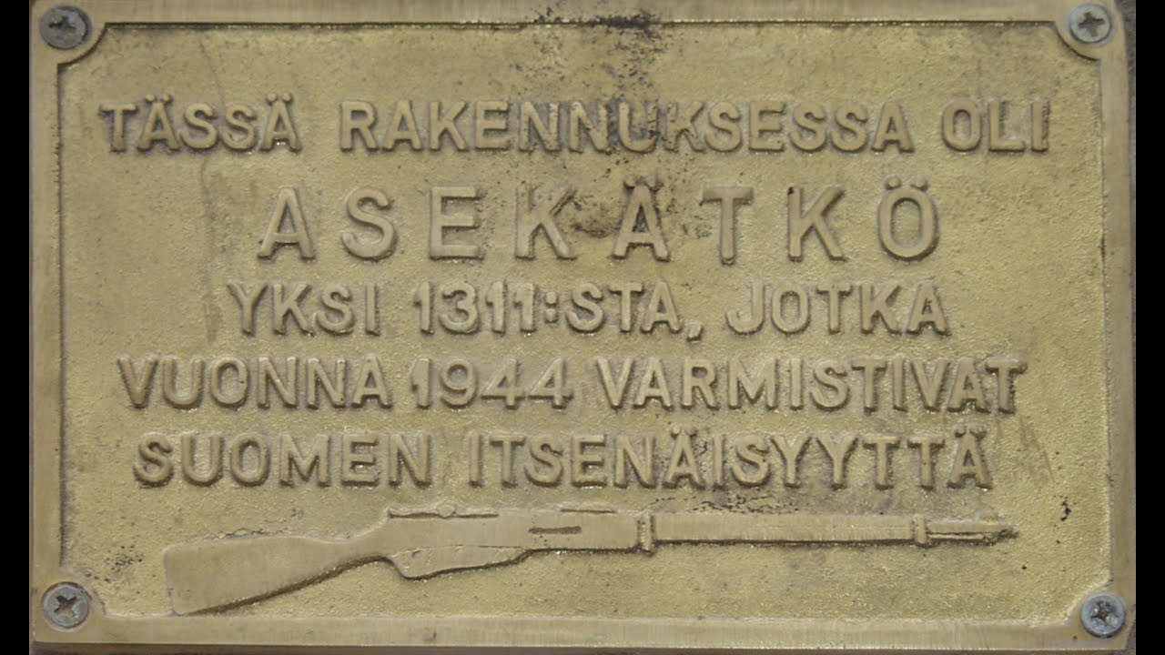
Vaaran vuodet
Asekätkentä:
Armeijan johdolla kätkettiin aseita mahdollisen hyökkäyksen varalta 30 000 miehelle
→ valvontakomissio kuuli operaatiosta ja 1500 miestä sai vankilatuomion

Slide 4
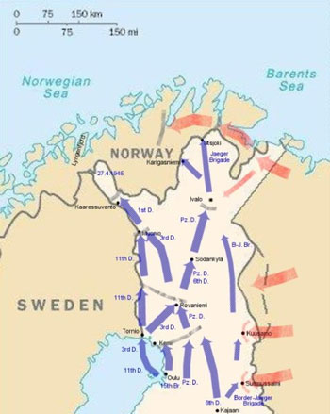
Vaaran vuodet 1944-48
Lapin sota 1944-45:
Saksalaiset tuli rauhaehtojen nojalla ajaa maasta pois
Valesodan jälkeen sota muuttui oikeaksi lokakuussa 1944 Torniossa
→ saksalaiset vetäytyivät Jäämeren kautta

Slide 5
27.4.1945 Lapin sota päättyi, suomalaiset nostavat lippu rajapyykille

Slide 6
Rovaniemi 1945

Slide 7
Evakoita Rovaniemen ja Sodankylän välillä

Slide 8
Fingerpori

Slide 9
Lapin sota
Lapin sodassa hävitettiin noin 18 000 rakennusta.
Rovaniemen ja Enontekiön rakennuksista tuhottiin 90 %
Vuoteen 1973 mennessä saksalaisten jäljiltä Lapista oli raivattu yli 800 000 ammusta, noin 70 000 miinaa ja 400 000 muuta räjähdettä, yhteensä 1 142 000 kappaletta
Yksittäisiä räjähteitä löytyy yhä vielä yli 60 vuotta sodan päättymisen jälkeen

Slide 10
Vaaran vuodet 1944-48
Sotakorvaukset:
Rauhanehtojen mukaan Suomen tuli maksaa sotakorvaukset (300 milj. kultadollaria) 1944-52
Pahimpina vuosina n. 15% valtion menoista
Mm. laivoja, sähkömoottoreita, vetureita..

Slide 11
Vaaran vuodet 1944-48
Siirtolaisten asuttaminen:
N. 420 000 siirtolaista tuli asuttaa sodan jälkeen, maanhankintalain mukaan he saivat palan maata, mutta tila piti raivata itse (“kylmä tila”)

Slide 12
Evakkoja

Slide 13
Vaaran vuodet 1944-48
Sotasyylliset:
NL vaati sotasyyllisten tuomitsemista (henkilöitä, jota olivat ajaneet Suomen Saksan rinnalle)
Eduskunta sääti poikkeuslain (taannehtiva lainkäyttö) ja ”syylliset” tuomittiin, pidettiin epäoikeudenmukaisena

Slide 14
Oikeudenkäynnissä tuomitut Ramsay, Reinikka, Kukkonen, Linkomies, Rangell, Ryti, Tanner ja Kivimäki yhteiskuvassa Säätytalossa 1945.

Slide 15
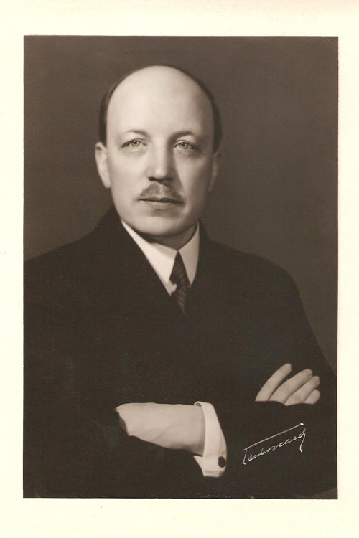
Presidentti Risto Ryti, kymmenen vuotta kuritushuonetta Ryti-Ribbentrop-sopimuksesta sotasyyllisyysoikeudenkäynneissä, josta istui kolme vankeudessa.Viime vuosikymmeninä Rytin kunniaa on palautettu.

Slide 16
Vaaran vuodet 1944-48
Kommunistien toiminta:
Kommunistien toiminta tuli sallia sodan jälkeen ja he pääsivät heti hallitukseen ja eduskuntaan 1945 (enemmän näkyvyyttä kuin muilla)
SKDL sai ministerinpaikkoja ja kansanedustajia ja jopa Valpoa johti kommunisti Yrjö Leino

Slide 17
SKDL, vasemmistolainen yhteispuolue, jossa SKP (kommunistien) rooli oli hallitseva sotien jälkeen

Slide 18
Hertta Kuusinen ja Yrjö Leino (kommunistien voimahahmot)

Slide 19
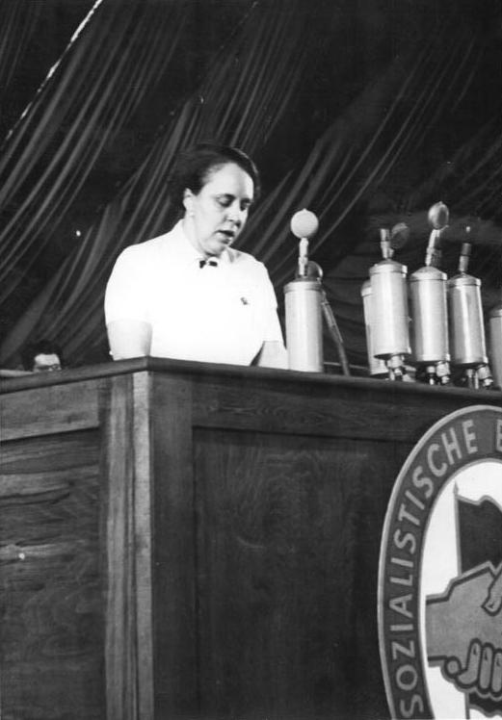
Hertta Kuusinen: ”Tsekkoslovakian tie on meidän tiemme.”

Slide 20
Vaaran vuodet 1944-48
V. 1948 pelättiin jopa kommunistien vallankaappausta (poliisi ja armeija valmiudessa), taustalla kommunistien Tsekkoslovakian vallankaappaus
SKDL:n kannatus romahti v. 1948 vaaleissa (SDP, Maalaisliitto ja Kokoomus voittivat)

Slide 21
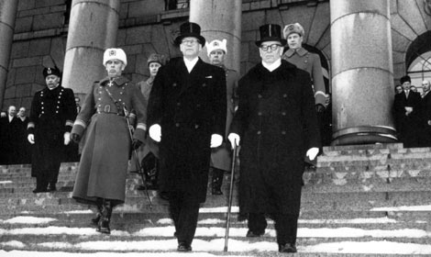
Vaaran vuodet 1944-48
Paasikiven-Kekkosen linja ja YYA-sopimus:
Pres. Paasikiven johdolla Suomi omaksui hyvät suhteet NL:on (ns. Paasikiven-Kekkosen linja)
Pariisin rauha 1947
YYA-sopimus 1948: sotilaallinen yhteistyö kriisitilanteessa eli mahdollisen sodan syttyessä, mutta vaati neuvotteluja (toisin kuin kansandemokratioissa)

Slide 22
Paasikiven päiväkirjasta 2.8.1944
”Sanoin Svenssonille mm. minun ulkopoliittisen ohjelmani olevan:
a) Suomen ulkopoliittinen probleemi on Venäjä ja suhteemme siihen. Kaikki muut ovat poliittisesti toisarvoisia.
b) Hyvät ja ystävälliset välit Neuvosto-Venäjään.
c) Konflikteja vältettävä.
d) Suomen on kartettava Venäjän-vastaista ja Venäjälle vihamielistä politiikkaa. Suomen ulkopolitiikka ei saa olla Venäjän-vastaista eikä Venäjälle vihamielistä.
e) Tähän on pyrittävä, huolimatta pettymyksistä, joita olemme saaneet ja saamme kokea.”

